Slide 1
雷達微波降雨感測器深度學習演算法開發 進度報告
學生姓名：邱于瑄
指導老師：汪立本 教授
日期：112 年 7 月 11 日

Slide 2
Outline
模擬 OPA 微分、積分電路
實作 OPA 微分、積分電路
實作 OPA 二階微分電路
比較理論值與實際值

Slide 3
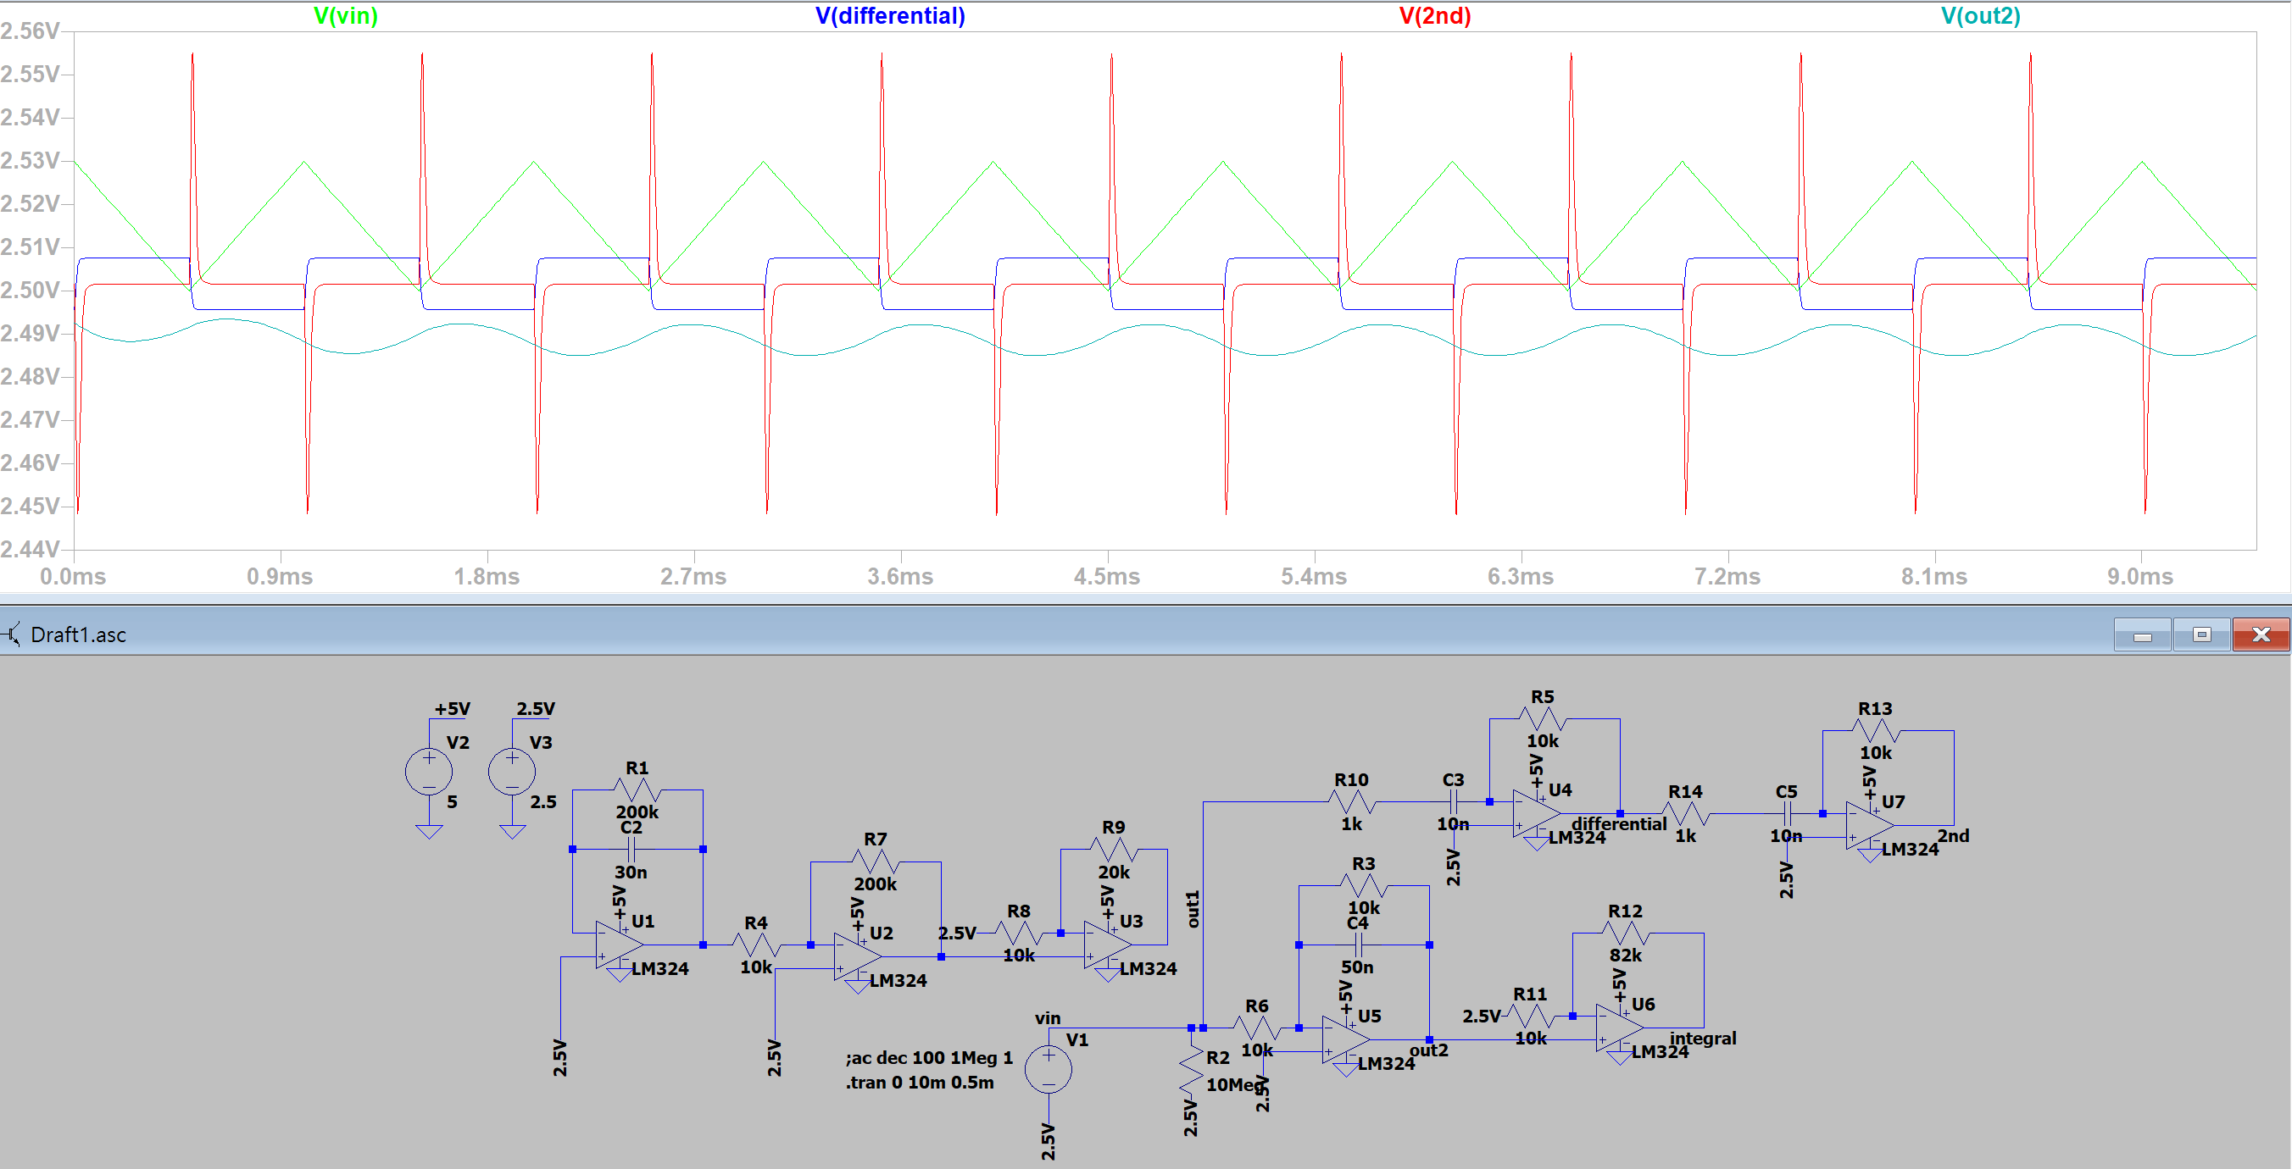

Slide 4
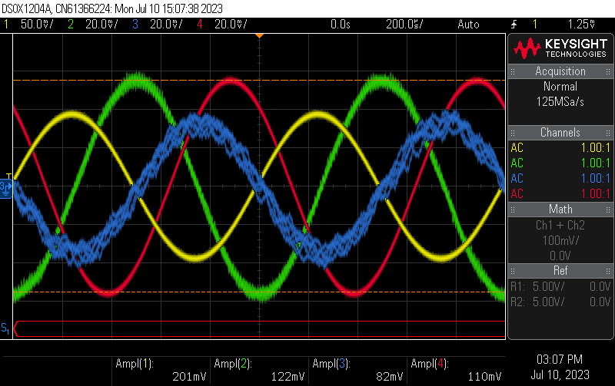
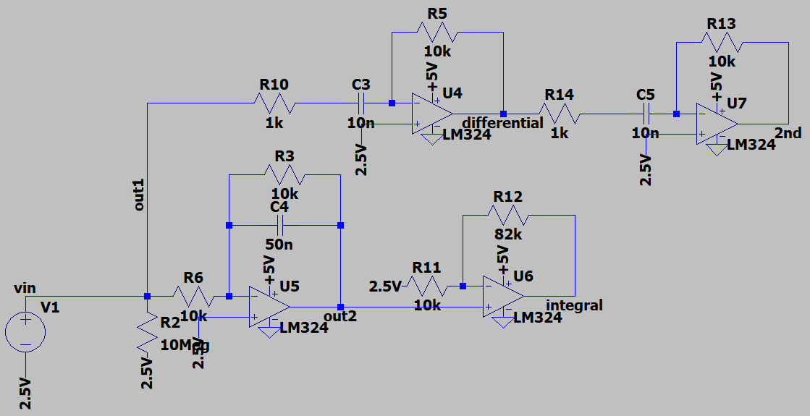
yellow – input
green – differential
blue – 2nd order differential
red - integral

Slide 5
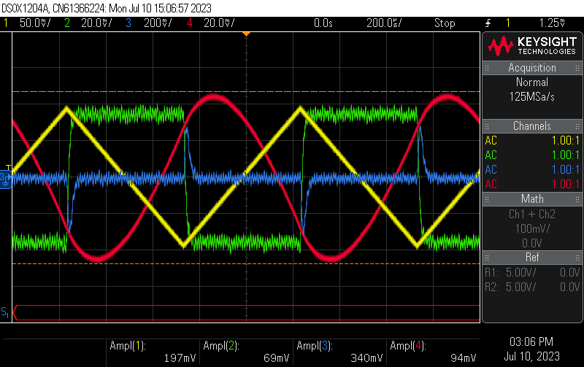
yellow – input
green – differential
blue – 2nd order differential
red - integral

Slide 6
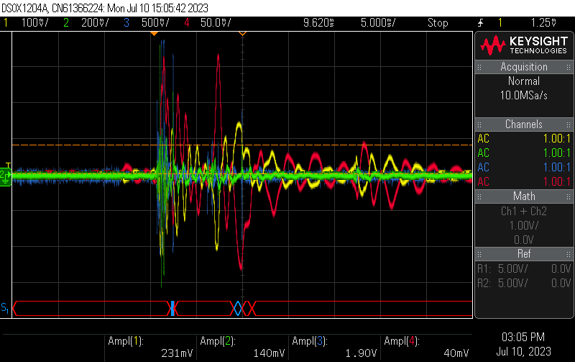
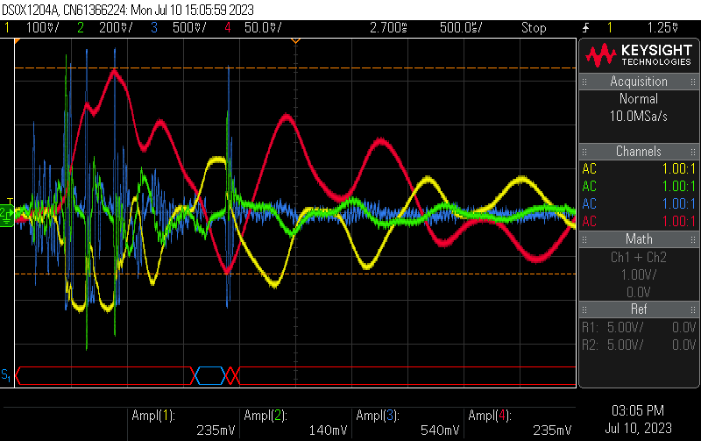
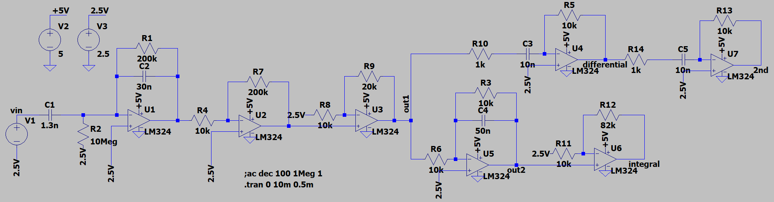
yellow – input
green – differential
blue – 2nd order differential
red - integral

Slide 7


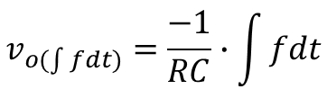

理論值與實際值
$$f\left(t\right)=200∙sin⁡(2π∙1000t)(mV)$$
 | 計算理論值 (mV) | 電路理論值 (mV) | 量測值 (mV)
input | 200 | 200 | 201
1st order differential | 200 | 125.66 | 122
2nd order differential | 200 | 78.96 | 82
1st order integral | 200 | 63.66 | 110
$$v_{o(f^{′})}=−CR∙\frac{df}{dt}$$
$$v_{o(\int{fdt})}=\frac{−1}{RC}∙\int{fdt}$$
$$v_{o(f^{′′})}={\left(CR\right)}^{2}∙\frac{d^{2}f}{dt^{2}}$$

Slide 8
參考資料
Null

